Slide 1

Formation ANGULAR 2025
MR LELO NYAKA
Ingenieur d'etude et de developpement (chef de projet)

Slide 2
Les grands axes de la formation
Définitions
Les versions d'angular
RxJs
HttpClient

Slide 3
Definitions
Angular est un framework JavaScript front-end open source.
Arrivé sur le marché en 2010 sous le nom de AngularJS et développé par Google, il est rapidement devenu un framework MVC (Model-View-Controller) très populaire
Il utilise notamment le langage Typescript basé sur JavaScript pour ses composants et le HTML pour ses modèles dans le développement d’applications web ou mobiles.

Slide 4
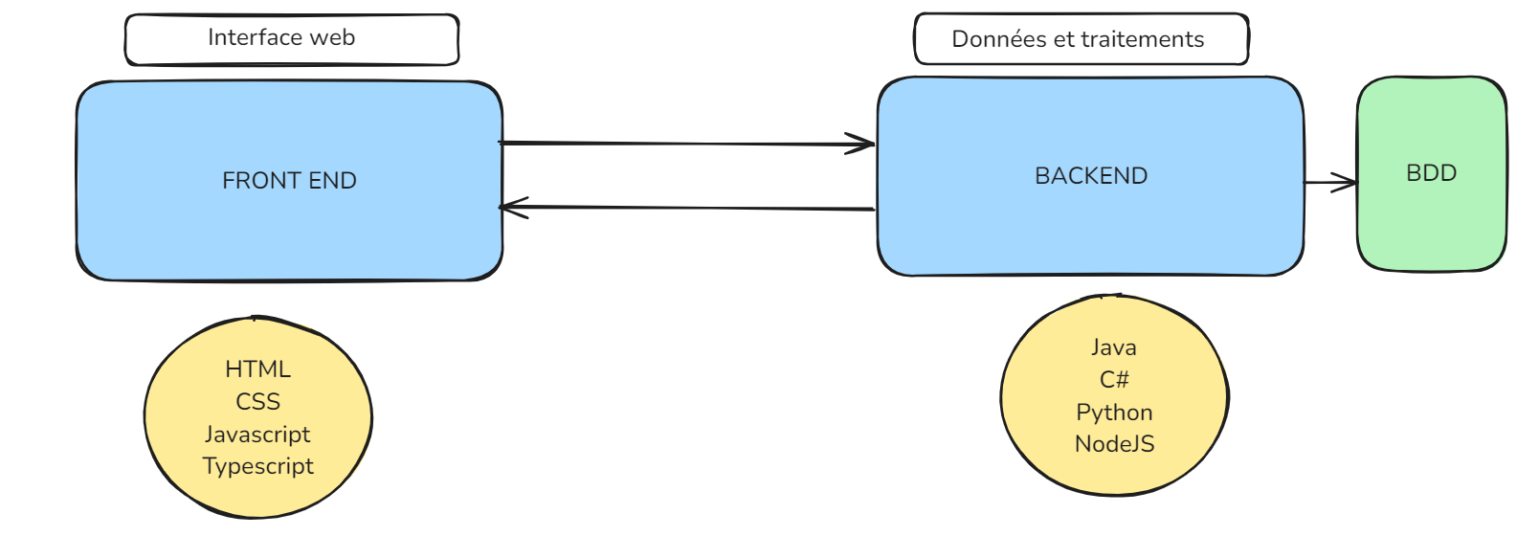
Definitions

Slide 5
LES versions d angular
Angular 1 (Angular JS)
  Première version de Angular qui à été très populaire;
  Cette version est basée sur l’architecture MVC coté client;
  Les applications Angular 1 sont ecrite en Java Script.
Angular 2 (Angular)
  C’est une réécriture complète de Angular 1, qui se veut plus performante, mieux structurée et qui représente le futur de Angular;
  Cette version basée sur les composants web (Web Component);
  Les application Angular 2 sont écrite en Type Script qui est compilé et traduit en Java script avant d’être exécuté par les navigateurs.
Angular 4, 5, 6, … 10,11,12,13,14,15,16,17,18 (22 mai 2024)
  Sont des simples mise à jour de Angular 2, avec des améliorations au niveau des performances et des modules existants;

Slide 6
typescript
ECMAScript : ensemble de norms sur les langages de programmation de type script (Javascript, ActionScript, ...)
Quelques versions : ECMAScript version 5(ES5), ES6, ES15(compatible avec les navigateurs modernes)
Pour développer une application Angular, il est conseillé d’utiliser le langage Type Script qui sera compilé et traduit en Java Script
TypeScript est une surcouche à JavaScript qui comprend l’ensemble des spécifications de JavaScript mais également d’autres fonctionnalités
L’une des fonctionnalités les plus intéressantes sont les types : TypeScript permet de faire de JavaScript un langage typé !
Cela permet au compilateur et à votre IDE de vérifier les types que vous attribuez aux variables, aux paramètres de fonctions, aux propriétés d’objets etc
TypeScript doit être transpilé en JavaScript car les navigateurs ne peuvent pas l’interpréter.

Slide 7
Les types TypeScript
La syntaxe pour attribuer un type à une variable est très simple :
variable: type;
De même pour attribuer un type aux paramètres et à la valeur de retour d’une fonction :
function maFonction(param: type): type { return valeur; }
1) Boolean, Number et String
Nous retrouvons trois types primitifs boolean , number et string .
let termine: boolean = false;
let age: number = 25;

Slide 8
Les types TypeScript
2) Array
Il est également possible de typer un tableau, et ce de deux façons :
Soit en définissant un type suivit de [] .
let liste: number[] = [1, 2, 3];
Soit en définissant le type Array suivi du type pouvant être contenu dans le tableau : Arra y<type>
let liste: Array<number> = [1, 2, 3];
liste ne peut contenir qu’un tableau de nombres.

Slide 9
Les types TypeScript
3) Tuple
Ce type est un peu particulier : il permet de définir les types d’un nombre défini d’éléments dans un tableau.
Par exemple si vous souhaitez toujours avoir un nombre puis un string :
// Déclaration d’un type tuple
let x: [string, number];
// Initialisation
x = [“salut”, 3];
// Erreur si on ne respecte pas l’ordre et les types déclarés :
x = [3, “salut”];

Slide 10
Les types TypeScript
4) Enum
une énumération est un moyen de donner des noms plus conviviaux à des ensembles de valeurs numériques
enum Couleur {Bleu, Blanc, Rouge}; let c: Couleur = Couleur.Bleu; console.log(c); // 0
Par défaut, les énumérations commencent à numéroter leurs membres à partir de 0.

Slide 11
Les types TypeScript
4) Enum
enum Couleur {Bleu = 10, Blanc, Rouge = 5};
let a: Couleur = Couleur.Bleu;
let b: Couleur = Couleur.Blanc;
let c: Couleur = Couleur.Rouge;
console.log(a); // 10
console.log(b); // 11 car incrémenté à partir de la valeur précédente
console.log(c); // 5

Slide 12
Les types TypeScript
5) Any
Il est possible de ne pas connaître le type de variables. Ces valeurs peuvent provenir d'un contenu dynamique, par exemple de l'utilisateur ou d'une bibliothèque tierce.
Dans ces cas, nous voulons désactiver la vérification de type. Pour ce faire, nous les étiquetons avec le type any .
let pasSur:any=4 ; pasSur="en fait un string";
Le type any est également pratique si vous ne connaissez qu’une partie des types contenus dans un tableau.
Par exemple, vous pouvez avoir un tableau, mais le tableau a un mélange de différents types:

Slide 13
Les types TypeScript
5) Any
Par exemple, vous pouvez avoir un tableau, mais le tableau a un mélange de différents types:
let liste: any[] = [4, true, 'salut']; // tableau contenant un type any
6)Void,undefined,null
Void est un peu comme le contraire de any : l'absence de tout type.
function direBonjour(): void {
//la fonction ne retourne rien, la valeur de retour est donc void
console.log(‘Bonjour !’);
}

Slide 14
Les types TypeScript
Dans TypeScript, undefined et null ont également leur propre type.
let n: null = null;
let u: undefined = undefined;
Par défaut null et undefined sont des sous-types de tous les autres types. Cela signifie que vous pouvez assigner null et undefined par exemple à number

Slide 15
Les types TypeScript
7)Typer les fonctions
Comme nous l’avons vu, une fonction peut également être typée : il est en effet possible d’indiquer quels types ses paramètres doivent prendre ainsi que quel type doit avoir sa valeur de retour :
// Cette fonction prend deux nombres et retourne un nombre
let multiplier: (nombre1: number, nombre2: number) => number;

Slide 16
TypeScript et les classes
Qu'est-ce qu'une classe en programmation orienté objet
  Cela correspond à un plan, un moule, une usine...
  C’est une description abstraite d’un type d’objets
  Elle représente un ensemble d’objets ayant les mêmes propriétés statiques (attributs) et dynamiques (méthodes)
Qu'est-ce qu'une instance en programmation orienté objet
  Une instance correspond àun objet créé à partir d’une classe (via le constructeur)
  L’instanciation : creation d’un objet d’une classe
  instance ≡ objet

Slide 17
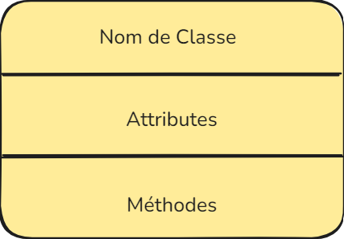
TypeScript et les classes
De quoi est composé une classe

Slide 18
TypeScript et les classes
Toute classe a un constructeur par defaut sans paramètre
Par defaut, la visibilité des attributs est "public".
Considerons la classe Personne definie dans personne.ts
export class Personne {
num: number;
nom: string;
prenom: string;
}

Slide 19
TypeScript et les classes
Le getter est une methode déclarée avec le mot-clé get
Le setter est une methode déclarée avec le mot-clé set
Considerons la classe Personne definie dans personne.ts
export class Personne {
_num: number;
_nom: string;
_prenom: string;
get prenom(): string {
return this._prenom; }
}

Slide 20
TypeScript et les classes
export class Personne {
_num: number;
_nom: string;
_prenom: string;
get prenom(): string {
return this._prenom; }
set prenom(nouveauPrenom: string) {
This._prenom=nouveauPrenom;
}
}

Slide 21
TypeScript et les classes
Avec TypeScript, contrairement à ES6, il est possible de déclarer des propriétés à l'extérieur du constructor :
class Personne {
nom: string;
}
Il est également possible d’utiliser un raccourci pour déclarer une propriété :

Slide 22
TypeScript et les classes
class Personne {
constructor(public nom: string) {}
}
// Equivaut à
class Personne {
public nom: string;
constructor(nom: string)
{
this.nom = nom;
}
}

Slide 23
TypeScript et les classes
Public, private et protected
Lorsqu’une propriété d’une classe est public , nous pouvons y accéder à l’extérieur de la classe.
Il est à noter que par défaut, la propriété d’une classe est publique.
class Personne {
nom: string; // équivaut à public nom: string;
constructor(leNom: string) { this.nom = leNom; } }
new Personne('Jean').nom; // Jean

Slide 24
TypeScript et les classes
Public, private et protected
Lorsqu'une propriété d’une classe est marquée comme private , il n'est pas possible d'y accéder à l'extérieur de sa classe.
class Personne {
private nom: string;
constructor(leNom: string) { this.nom = leNom; }
}
new Personne('Jean').nom; // Error ‘nom’ est private

Slide 25
TypeScript et les classes
Public, private et protected
Lorsqu'une propriété d’une classe est marquée comme protected elle peut uniquement y être accédée depuis sa classe ou depuis les classes dérivées de celle-ci.
class Personne {
protected nom: string;
constructor(nom: string) { this.nom = nom; }
}

Slide 26
TypeScript et les classes
Public, private et protected
class Employe extends Personne { private service: string;
constructor(nom: string, service: string) { super(nom); this.service = service;
}
public presentation() {
return 'Bonjour, je m’apelle ' + this.nom + ' et je travaille au service ' + this.service;
} }
let jean = new Employe('Jean', 'comptable'); console.log(jean.presentation()); // Bonjour, je m’apelle Jean et je travaille au service comptable.

Slide 27
Les interfaces
Dans TypeScript, les interfaces permettent de définir les types que vous utilisez et constituent un puissant moyen de définir des sortes de contrats dans votre code.
Autrement dit, il s’agit d’un contrat sur le contenu d’une valeur qui peut être un objet, une fonction etc.

Slide 28
Les interfaces
1) Créer une interface
Par exemple pour un objet :
interface User {
// définition de l’interface User qui devra contenir une propriété prenom contenant un string
prenom: string;
}
function printUser(user: User) {
// utilisation de l’interface user sera de la forme définie par l’interface
console.log(user.prenom);
}

Slide 29
Les interfaces
1) Créer une interface
Par exemple pour une fonction :
// Cette fonction acceptera un paramètre de type number et un de type string et retournera un booléen.
interface FonctionDeRecherche {
(critere1: number, critere2: string): boolean;
}

Slide 30
Les interfaces
1) Créer une interface
Par exemple pour un objet contenant une méthode :
interface User {
prenom: string;
direBonjour(nom:string): void;
}
// Avec par exemple :
const user1: User = {
prenom: 'Jean',
direBonjour(nom: string) {
console.log('Bonjour, je m’appelle ' + this.prenom + ' ' + nom); }
}

Slide 31
Les interfaces
1) Créer une interface
user1.direBonjour('Dupont'); // Bonjour, je m’appelle Jean Dupont
2)Propriété optionnelle
Il est possible de définir des propriétés optionnelles en utilisant ? .
interface User {
// définition de l’interface User qui devra contenir une propriété prenom contenant une string et une propriété optionnelle nom
prenom: string;
nom?: string;
}

Slide 32
Les interfaces
Les symboles ? et !en Typescript
1. Le symbole ? (optionnel)
Le point d'interrogation ? est utilisé pour indiquer qu'une propriété ou un paramètre est optionnel.
Cela signifie que cette propriété ou ce paramètre peut être soit défini, soit non défini (undefined)
const user1: User = { name: 'Alice' }; // Correct, age n'est pas nécessaire const user2: User = { name: 'Bob', age: 30 }; // Correct, age est spécifié

Slide 33
Les interfaces
Les symboles ? et !en Typescript
interface User {
name: string;
age?: number; // Propriété optionnelle
}
const user1: User = { name: 'Alice' }; // Correct, age n'est pas nécessaire
const user2: User = { name: 'Bob', age: 30 }; // Correct, age est spécifié
Ici, la propriété age est optionnelle, donc elle peut être omise lors de la création d'un objet du type User.

Slide 34
Les interfaces
Les symboles ? et !en Typescript
function greet(name: string, age?: number): string {
return age ? `Hello, ${name}. You are ${age} years old.` : `Hello, ${name}.`;
}
greet('Alice'); // "Hello, Alice."
greet('Bob', 30); // "Hello, Bob. You are 30 years old."
Dans cet exemple, le paramètre age est optionnel. La fonction peut être appelée avec ou sans ce paramètre.

Slide 35
Les interfaces
Les symboles ? et !en Typescript
2. Le symbole ! (assertion non nulle)
Le point d'exclamation ! est utilisé pour indiquer à TypeScript que vous savez que la valeur n'est pas null ou undefined,
même si TypeScript ne peut pas le garantir. Cela s'appelle une assertion non nulle.
let name: string | undefined;
name = "Alice";
// TypeScript pourrait émettre un avertissement sans le `!`, car `name` pourrait être `undefined`.
console.log(name!.toUpperCase()); // TypeScript sait maintenant que `name` n'est pas `undefined` ici.

Slide 36
Les interfaces
Les symboles ? et !en Typescript
? : utilisé pour déclarer une propriété ou un paramètre comme optionnel, donc potentiellement undefined.
! : utilisé pour affirmer qu'une valeur est non nulle ou non undefined, même si TypeScript n'est pas en mesure de le déterminer automatiquement.
Ces deux symboles jouent un rôle important dans la gestion des types optionnels et des valeurs potentiellement null ou undefined en TypeScript.

Slide 37
Les interfaces
Les symboles ? et !en Typescript
? : utilisé pour déclarer une propriété ou un paramètre comme optionnel, donc potentiellement undefined.
! : utilisé pour affirmer qu'une valeur est non nulle ou non undefined, même si TypeScript n'est pas en mesure de le déterminer automatiquement.
Ces deux symboles jouent un rôle important dans la gestion des types optionnels et des valeurs potentiellement null ou undefined en TypeScript.

Slide 38
TYPESCRIPT : Utilisation
De quoi a-t-on besoin
  NodeJs: pour exécuter la commande node : https://nodejs.org/en/download/package-manager/current :
  Typescript : pour exécuter la commande tsc : npm install –g typescript (installation globale)
  Version typescript en ligne pour les tests : https://www.typescriptlang.org/play/
  Verifier la version de ntypescript avec la commande : tsc -v
  Editeur de code : https://code.visualstudio.com/

Slide 39
TYPESCRIPT : Utilisation
Comment exécuter typescript sur visual studio code
  Installer Node.js et TypeScript
  Créez un dossier pour votre projet et ouvrez ce dossier dans Visual Studio Code.
  Initialisez un projet Node.js dans ce dossier pour gérer les dépendances : npm init - -y
  Initialisez TypeScript en créant un fichier de configuration tsconfig.json : tsc –init
  Créer un fichier TypeScript dans un dossier src : Exemple : index.ts
  Compiler le fichier TypeScript : tsc
  Exécuter le fichier compilé avec Node.js : node src/test.js

Slide 40
Typescript : Exercices
Exercice 1
Considérons une classe Stagiaire ayant les attributs suivants :
• nom : un attribut privé de type chaîne de caractères
• notes : un attribut privé de type tableau de nombres
1. Créez la classe Stagiaire et définissez un constructeur avec deux paramètres
2. définissez les getters et setters des deux attributs.
3. Ecrivez la méthode calculerMoyenne() qui permet de retourner la moyenne de notes d’un stagiaire
4. Ecrivez les méthodes trouverMax() et trouverMin() qui permettent de retourner respectivement les notes max et min d’un stagiaire.

Slide 41
Typescript: exercices
Exercice 2
Considérons les deux classes Personne et Adresse. Les attributs de la classe Adresse sont :
• rue : un attribut privé de type chaîne de caractères.
• ville : un attribut privé de type chaîne de caractères.
• codePostal : un attribut privé de type chaîne de caractères.
Les attributs de la classe Personne sont :
• nom : un attribut priv´e de type chaîne de caractères.
• sexe : un attribut priv´e de type chaîne de caractères (cet attribut aura comme valeur soit ’M’soit ’F’).
• adresses : un attribut privé de type tableau d’objet de la classe Adresse.

Slide 42
Typescript: exercices
Exercice 2
1. Créez les deux classes Adresse(rue, ville, codePostal) et Personne(nom, prenom, Adresse) dans deux fichiers séparés. N’oubliez pas de définir
les getters/setters et les constructeurs.
2. Créez une troisième classe ListePersonnes ayant un seul attribut personnes : un tableau
d’objets Personne. Définissez les getters/setters et le constructeur de cette classe.
3. Ecrivez la méthode findByNom(s: string) qui permet de chercher dans le tableau personnes
si l’attribut nom d’un est égal à la valeur du paramètre s. Si c’est le cas, elle retourne le premier
objet correspondant, sinon null.
4. Ecrivez la méthode findByCodePostal(cp: string) qui permet de vérifier dans le tableau
personnes si un objet possède au moins une adresse dont le code postal égal au paramètre cp.
Si c’est le cas, elle retourne true, sinon false.

Slide 43
Typescript: exercices
Exercice 3
Considérons une base de données de personnages fournis avec leurs noms, dates de naissance et de mort
interface Person {
name: string;
birth: number;
death: number;
}
const db: Array<Person> = [
{ name: "Thales", birth: 625, death: 547 },
{ name: "Anaximandre", birth: 600, death: 546 },
{ name: "Heraclite", birth: 544, death: 480 },
];

Slide 44
Typescript: exercices
Exercice 3
1. Extraire de cette base de données la liste des noms dans l’ordre alphabétique.
2. Extraire de cette base les personnes dont la date de naissance est supérieur à 544 .
3. Afficher dans un tableau les personnes dont la naissance est supérieur à 544.

Slide 45
Démarrer avec Angular
Site officiel : https://angular.dev/overview
Installation des outils
  Node Js : installe l'outil npm(node package manager )permettant de télécharger et installer les librairies javascript
  Angular CLI (Command Line Interface) qui vous permet de générer, compiler, testé et déployer les applications Angulars : npm install –g @angular/cli , ng --version (vérifier la version d'angular installé)
  Un IDE pour le développement : Intellij, visual studio code, ...

Slide 46
Création d’un projet Angular
Pour générer la structure d’un projet Angular, on utilise Angular CLI via sa commande ng suivie des options new et le nom du projet: ng new nomMonProjet --no-standalone
Cette commande génère les fichiers requis par une application basique Angular et télécharge aussi toutes les dépendances nécessaires pour le projet
Pour lancer un projet Angular, exécuté la commande suivante à partir de la racine du projet:
ØPour tester le projet généré, il suffit de saisir l’url : http://localhost:4200 dans votre navigateur

Slide 47
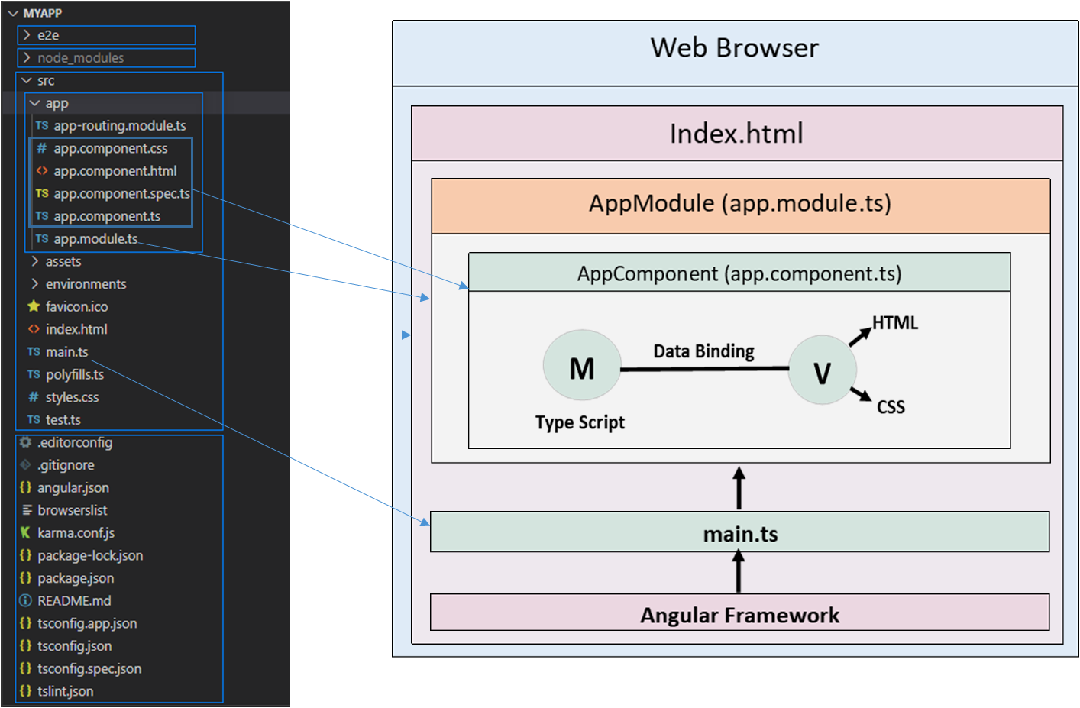
Structure d’un projet Angular

Slide 48
Structure d’un projet Angular
node modules : contenant les fichiers nécessaires de la librairie nodeJS pour un projet Angular
src : contenant les fichiers sources de l’application
package.json : contenant l’ensemble de dépendance de l’application
angular-cli.json (ou angular.json depuis la version 6) : contenant les données concernant la configuration du projet (l’emplacement des fichiers de demarrage...)
tslint.json : contenant les données sur les règles à respecter par le développeur (nombre de caractères max par ligne, l’emplacement des espaces...)
tsconfig.json : contenant les données de configuration de TypeScript

Slide 49
Structure d’un projet Angular
assets : l’unique dossier accessible aux visiteurs et contenant les images, les sons...
index.html : l’unique fichier HTML d’une application Angular
styles.css : la feuille de style commune de tous les composants web de l’application
favicon.ico : le logo d’Angular
app : contient initialement les 5 fichiers du module principal
  app.module.ts : la classe correspondante au module principal
  app.component.ts : la classe associe´ au composant web
  app.component.html : le fichier contenant le code HTML associé au composant web
  app.component.css : le fichier contenant le code CSS associé au composant web
  app.component.spec.ts : le fichier de test du composant web

Slide 50
Structure d’un projet Angular
Une application Angular se compose de:
  Un ou plusieurs modules dont un module principal
  Chaque module peut inclure:
    Des composants web : partie visible de l'application
    Des services : pour la logique applicative
    Des directives
    Des pipes : utilisés pour formater l'affichage des données

Slide 51
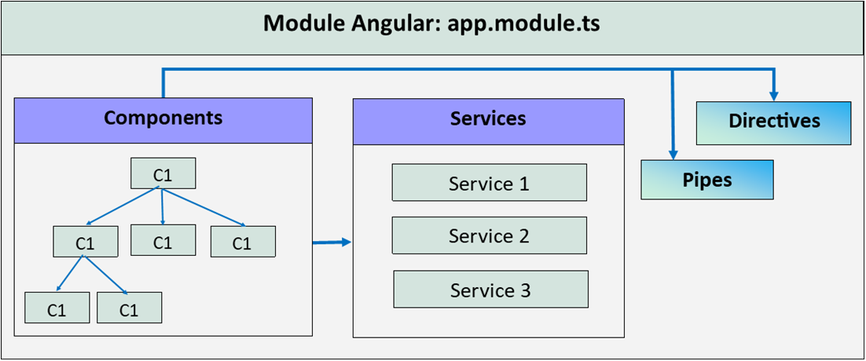
Structure d’un projet Angular

Slide 52
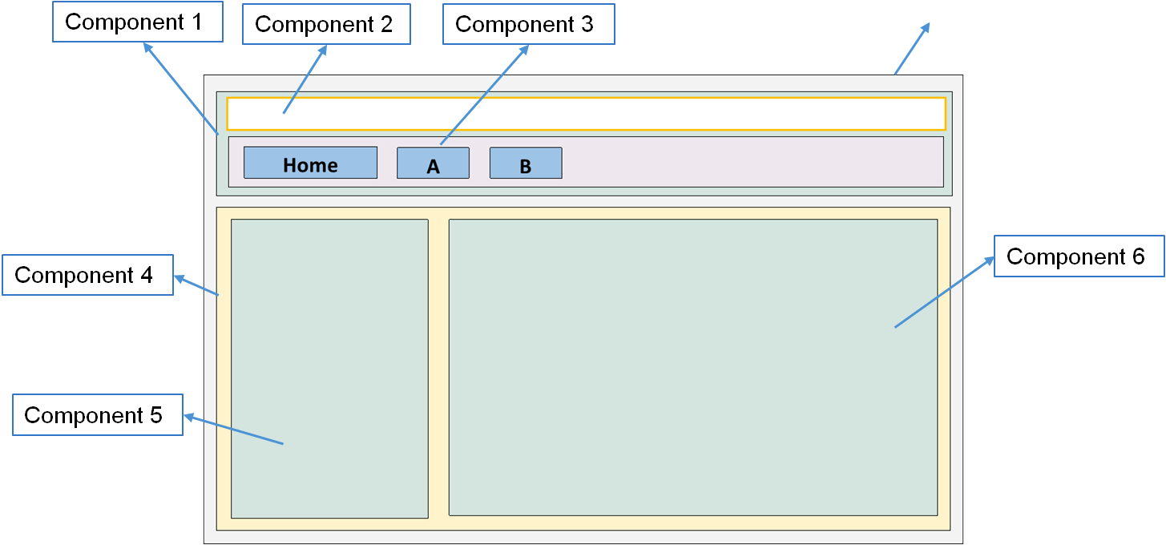
Structure d’un web component
Les composants sont les élements important de Angular
L’application est formée d’un ensemble de composants
Chaque composant peut imbriquer d’autre composants formant ainsi une structure hiérarchique
Le composant racine s’appelle Root Component

Slide 53
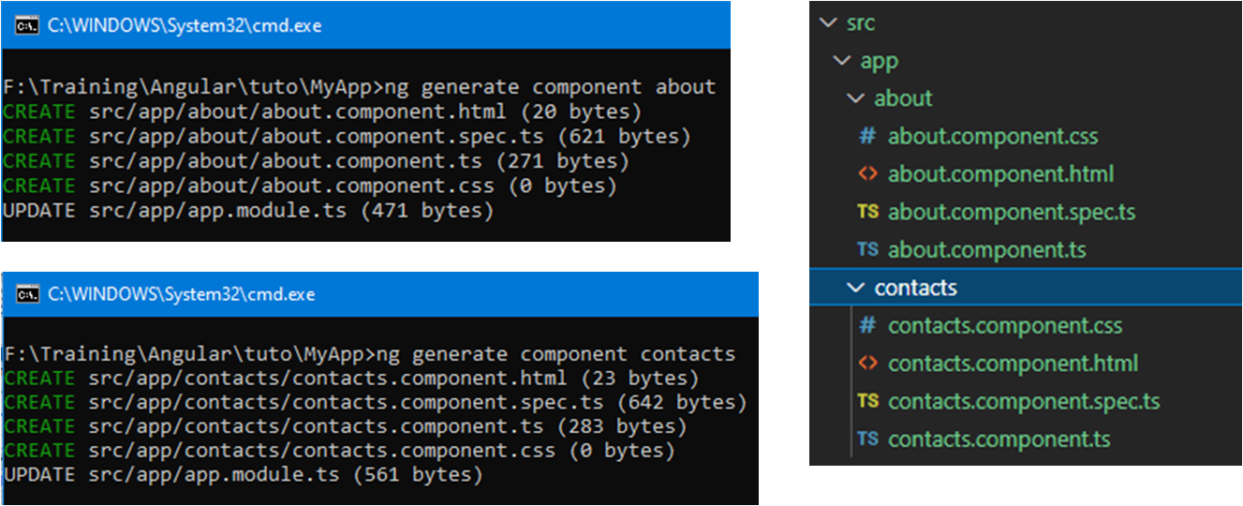
Création de nouveaux composants
Pour créer facilement des composants Angular, on peut utiliser à nouveau la commande ng comme suit: ng generate component nom-du-composant (ng g c nom-du-composant)
Dans notre exemple, nous allons créer deux composants: about et contacts

Slide 54
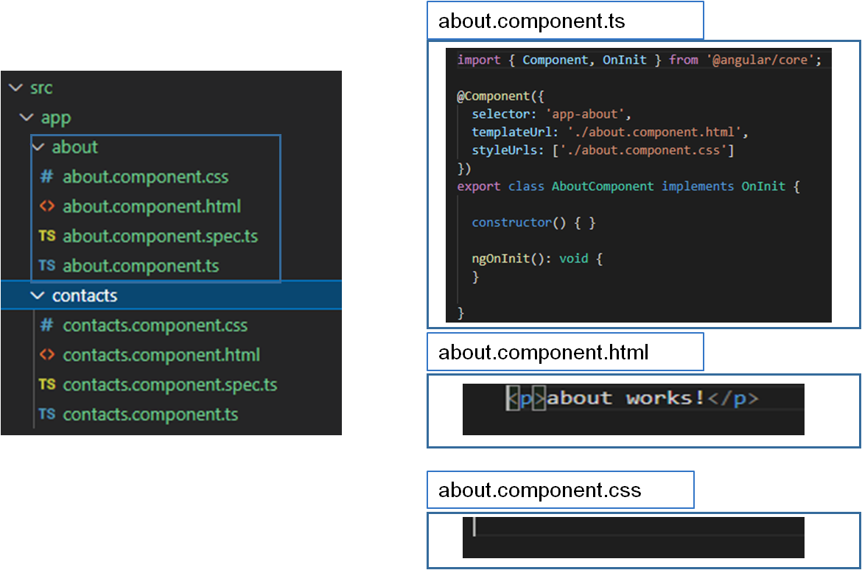
Structure du composant about

Slide 55
Vue interne d’un composant
Un composant est une classe qui possède le décorateur @Component.
Ce décorateur possède les propriétés suivantes:
Selector : type d'élément permettant d'insérer le composant dans le template html
Template ou templateUrl : permet de définir le code html ou le fichier html représentant la vue du composant
StyleUrls : permet de spécifier les feuilles styles associées à ce composant

Slide 56
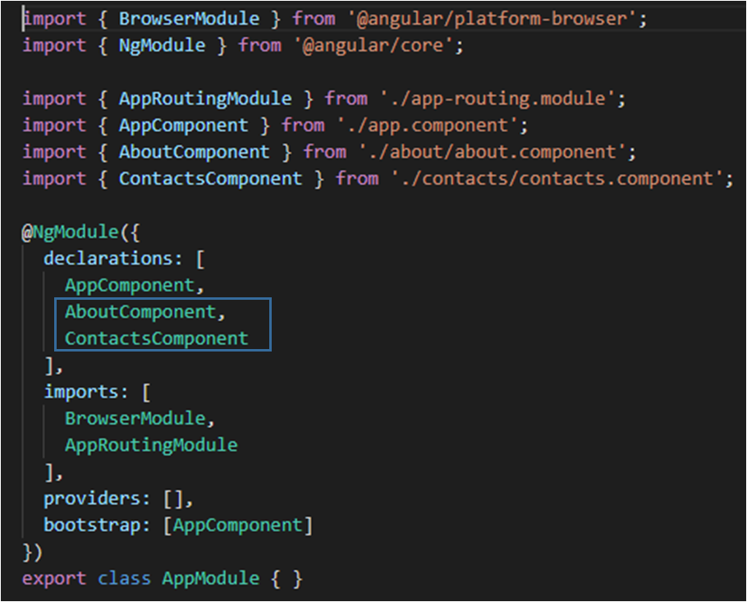
Déclaration d’un composant
Pour utiliser un composant, ce dernier doit être déclaré dans le module

Slide 57
Data binding
Pour insérer dynamiquement les données de l’application dans les vues des composants, Angular définit des techniques pour assurer la liaison des données
Data Binding = communication.

Slide 58
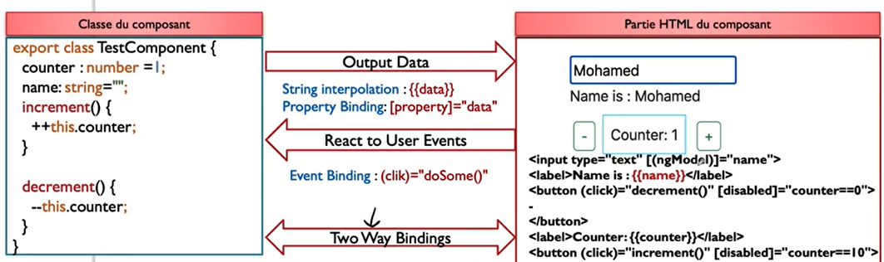
Data binding

Slide 59
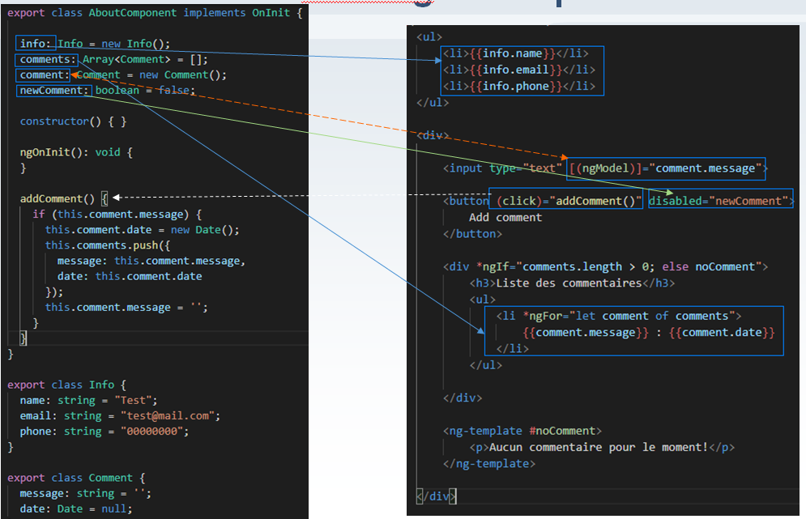
Data binding

Slide 60
Mon mail : jrlelonyaka@gmail.com/ nyaka.lelo@igensia.com

Slide 61
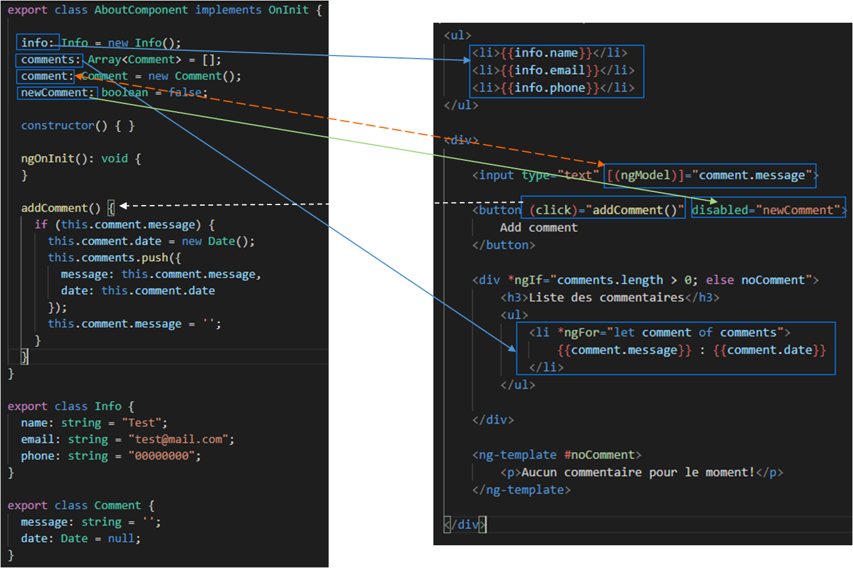
Data binding

Slide 62
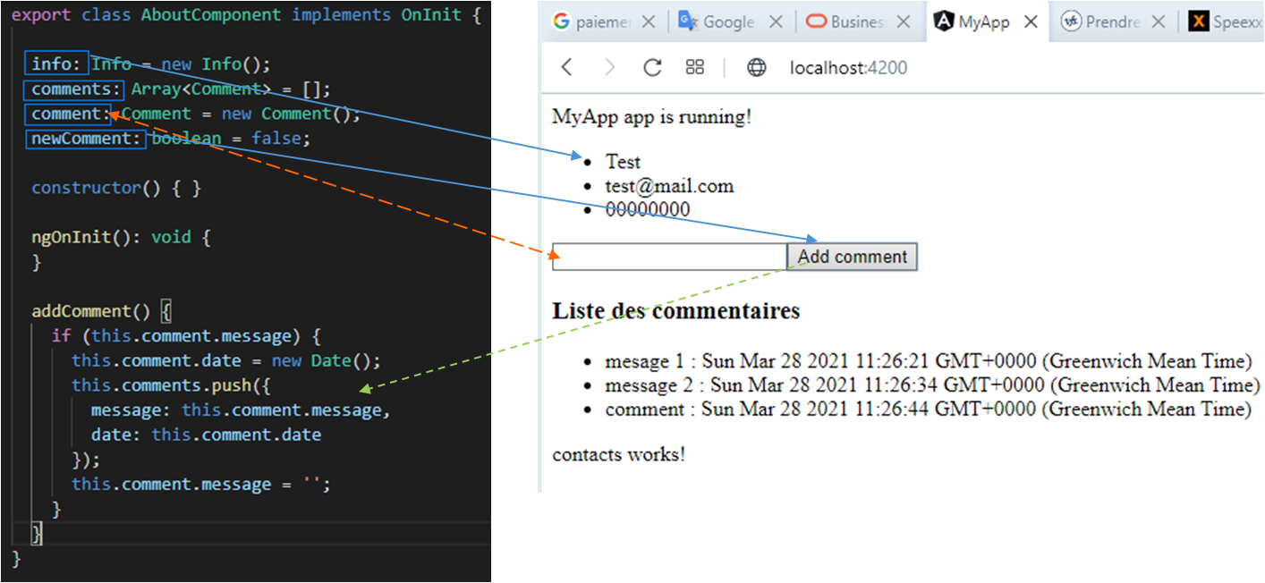
Data binding: vue html

Slide 63
Data binding: vue html

Slide 64
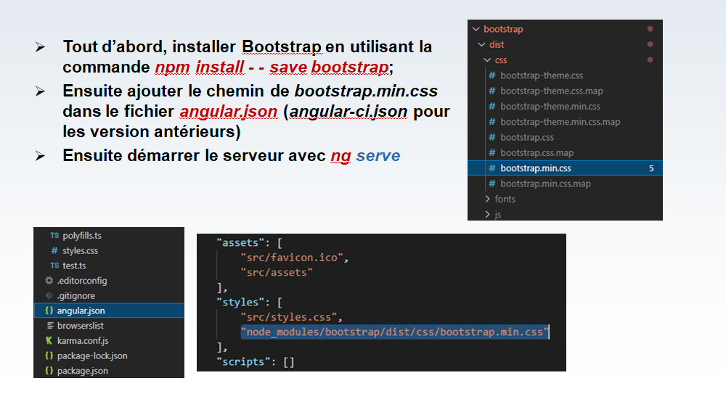
AJOUTER BOOTSTRAP A NOTRE PROJET

Slide 65
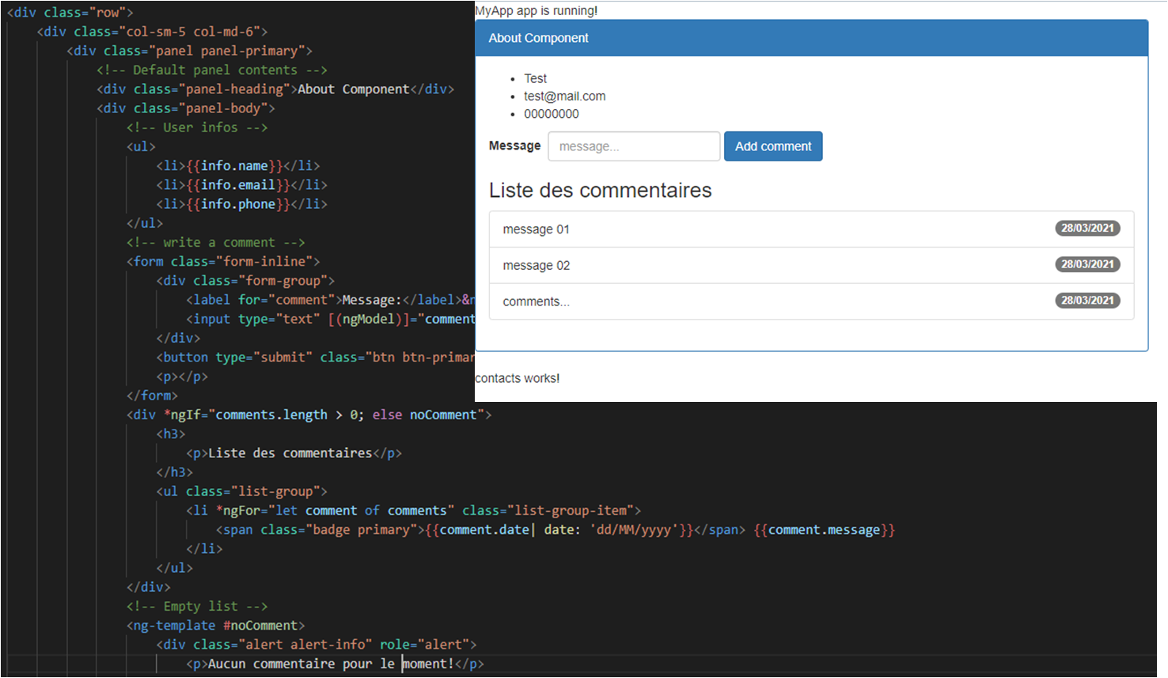
NOUVEAU LOOK AVEC BOOTSRAP

Slide 66
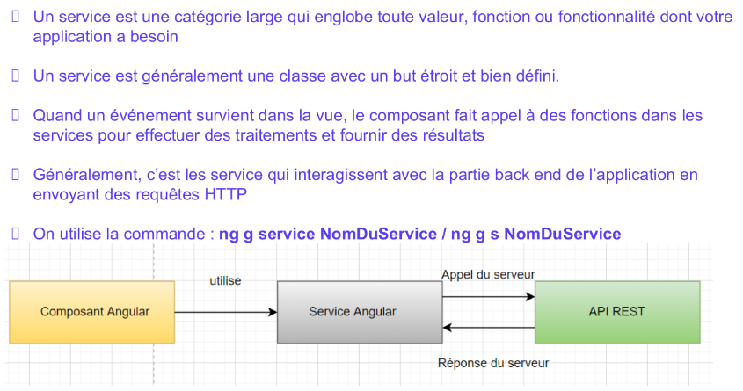
LES SERVICES

Slide 67
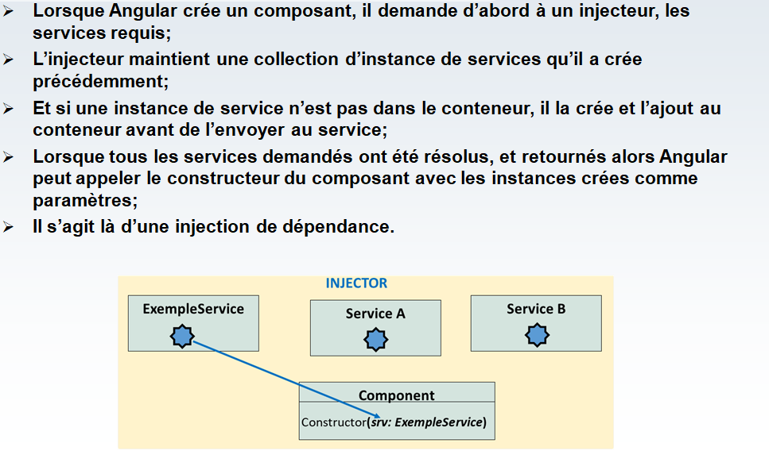
Injection de dépendance

Slide 68
LE ROUTAGE
En Angular, le routage est une fonctionnalité permettant de naviguer entre différentes vues de l'application
Le fichier de configuration des routes se trouve généralement dans app-routing.module.ts et utilise le module RouterModule pour définir les chemins et les composants associés.
Il existe plusieurs options pour une route en angular : pathMatch,children, loadchildren, data

Slide 69
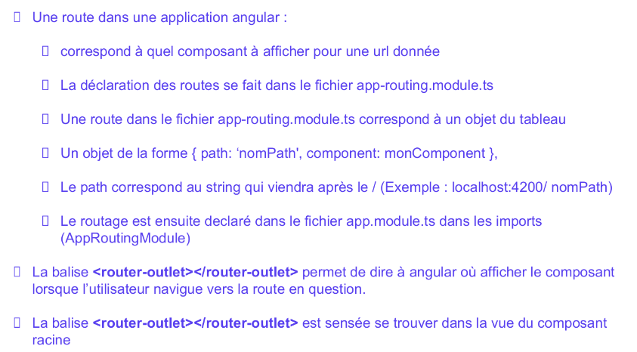
LE ROUTAGE

Slide 70
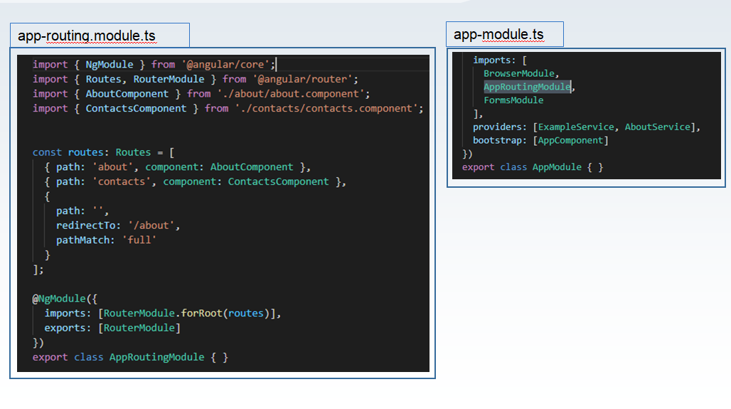
Configuration des routes
Il existe deux formes de paramètres de requête :
  chemin/param1/param2
  chemin?var1=value1&var2=value2

Slide 71
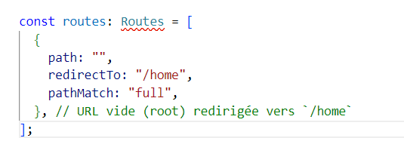
Configuration des routes
pathMatch : définit la stratégie de correspondance des chemins lors de la navigation.
Les valeurs possibles sont :
  'full' : Le chemin doit correspondre exactement à l'URL complète.
  'prefix' : Le chemin correspond s'il est le préfixe de l'URL. C'est la valeur par défaut.

Slide 72
Configuration des routes
Dans cet exemple ,le chemin ‘ ' est le root de l'application, et pathMatch: 'full' signifie que l'URL doit correspondre exactement pour déclencher la redirection vers /home. Sinon, si pathMatch était 'prefix', n'importe quel chemin commençant par '' (ce qui est toujours le cas) déclencherait cette redirection, ce qui pourrait entraîner une boucle infinie.

Slide 73
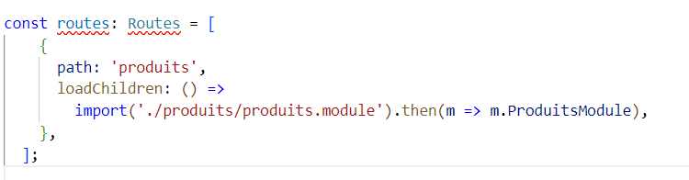
Configuration des routes
loadChildren est utilisé pour le chargement paresseux (lazy loading) des modules enfants.
Cela permet de charger un module et ses composants associés uniquement lorsque l'utilisateur accède à la route correspondante.
Cela est utile pour optimiser le temps de chargement initial de l'application en chargeant uniquement les parties nécessaires.

Slide 74
Configuration des routes
Lorsque l'utilisateur navigue vers /produits, le module ProduitsModule est chargé de manière asynchrone. Cela économise des ressources lorsque cette route n'est pas encore visitée.

Slide 75
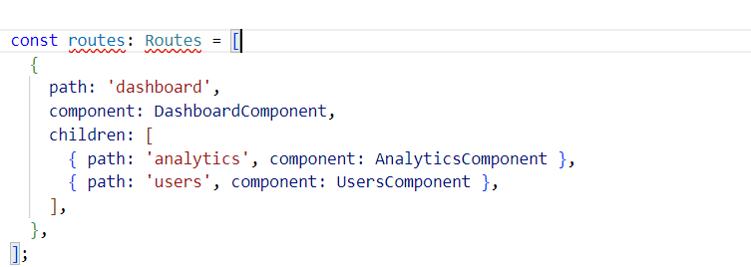
Configuration des routes
children permet de définir des routes imbriquées ou des sous-routes pour une route parent.
Cela est utilisé pour structurer l'application et définir des vues dans des vues (exemple : un tableau de bord avec plusieurs onglets).
Lorsque l'utilisateur est sur /dashboard, les sous-routes comme /dashboard/analytics et /dashboard/users peuvent être activées sans quitter le contexte du composant parent (DashboardComponent).

Slide 76

Configuration des routes
data permet de passer des données statiques aux routes. Ces données peuvent être utilisées pour diverses fonctionnalités, comme la configuration de la page ou le titre.
Les données sont accessibles via le service ActivatedRoute dans le composant.
Comment accéder aux data dans le composant :

Slide 77
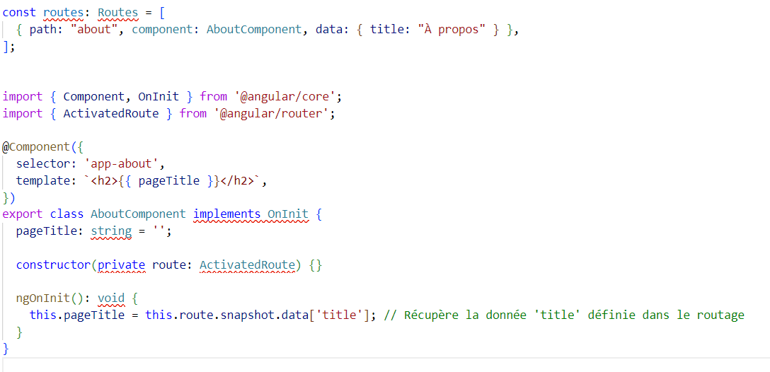
Configuration des routes
Dans cet exemple, le titre À propos est récupéré via this.route.snapshot.data['title'] et affiché dans le template du composant.

Slide 78
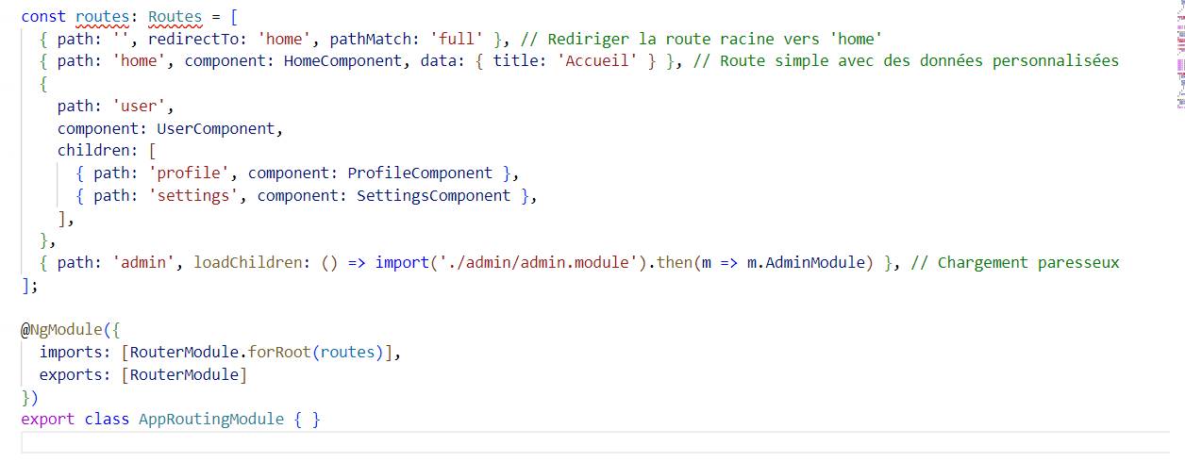
Configuration des routes
Exemple d’un fichier de configuration de routes complet combinant toutes ces options

Slide 79
Configuration des routes
Il existe deux formes de paramètres de requête
  Chemin/param1/param2 : Exemple stagiaire/:nom/:prenom
  Chemin?var1=value1&var2=value2&…&varn=valuen :
Pour ces deux formes , deux manières différentes de définir les routes
Deux objets différents permettent de récupérer les valeurs respectives
  paramMap pour Chemin/param1/param2
  queryParamMap pour Chemin?var1=value1&var2=value2&…&varn=valuen

Slide 80
Configuration des routes
Il existe deux formes de paramètres de requête
Chemin/param1/param2 : Exemple stagiaire/:nom/:prenom
Chemin?var1=value1&var2=value2&…&varn=valuen : Exemple
Pour ces deux formes , deux manières différentes de définir les routes
Deux objets différents permettent de récupérer les valeurs respectives
  paramMap pour Chemin/param1/param2
  queryParamMap pour Chemin?var1=value1&var2=value2&…&varn=valuen

Slide 81
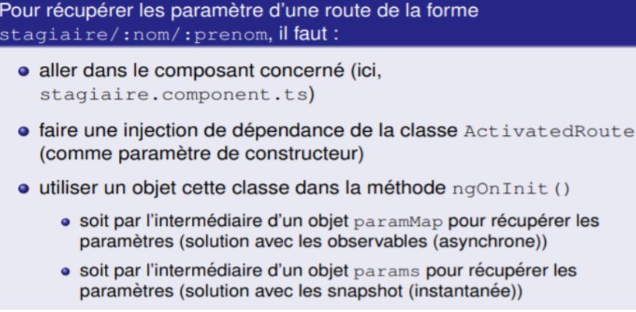
Configuration des routes

Slide 82
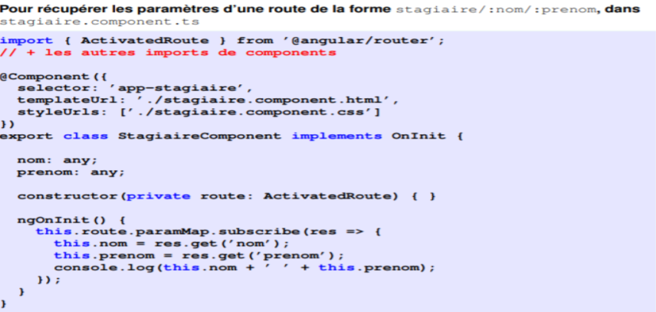
Configuration des routes

Slide 83
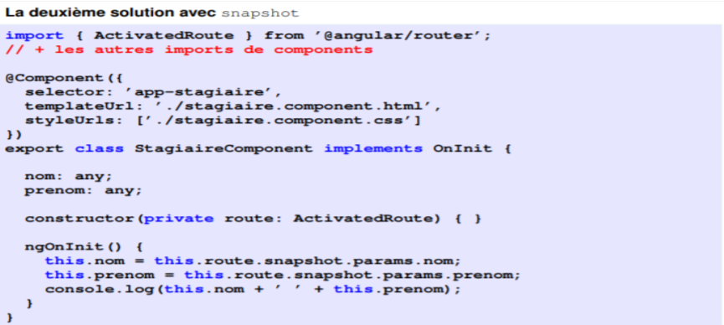
Configuration des routes

Slide 84
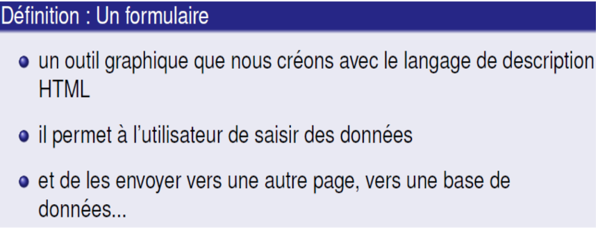
LES FORMULAIRES

Slide 85
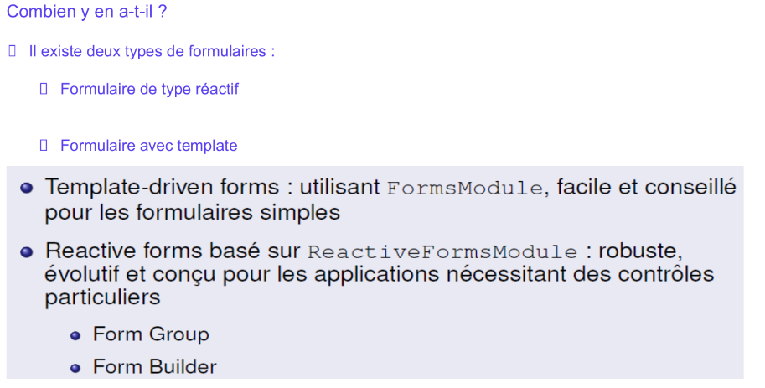
LES FORMULAIRES

Slide 86
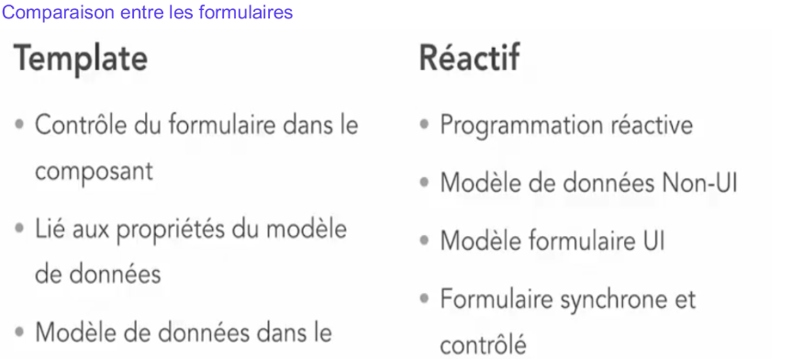


LES FORMULAIRES

Slide 87
Exercice
Créer une application angular appelée formation dans laquelle on affichera un message « Bienvenue à la formation angular INGESIA ».Puis chacun affichera son identité : nom,prenom,email et adresse.

Slide 88
Data binding: vue html

Slide 89
Structure d’un projet Angular

Slide 90
Les bases d'angular : typescript
enum Couleur {Bleu = 10, Blanc, Rouge = 5};
  let a: Couleur = Couleur.Bleu;
  let b: Couleur = Couleur.Blanc;
  let c: Couleur = Couleur.Rouge;
  console.log(a); // 10
  console.log(b); // 11 car incrémenté à partir de la valeur précédente
  console.log(c); // 5
enum Couleur {Bleu, Blanc, Rouge};
let c: Couleur = Couleur.Bleu;
console.log(c); // 0

Slide 91
Les bases d'angular : typescript
une fonction fléchée (Arrow Function)
// Fonction classique
let somme = function(a, b) {
return a + b;
};
console.log(somme(1,5));
// Fonction Arrow
let somme = (a, b) =>
{
return a + b;
};
console.log(somme(4,5))

Slide 92
Les bases d'angular : typescript

